Slide 1

UI분석

Slide 2
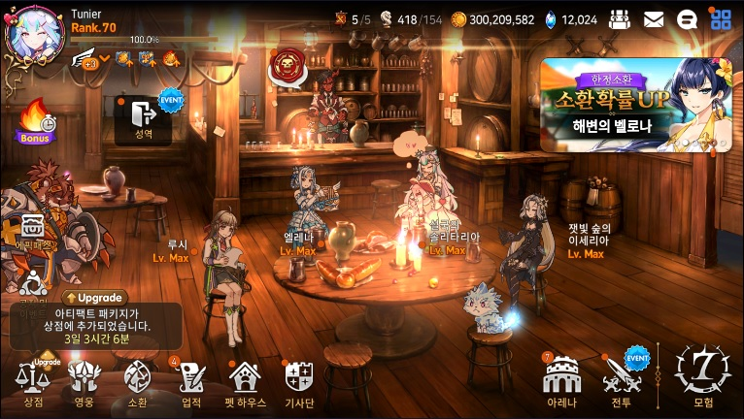
UI 분석
메인 로비 UI
상단부에 골드, 행동력, 유료재화등
유저의 재화류를 모아놔서 한눈에 보기편함.
하단부에는 자주쓰는 메뉴UI들을 배치해놓아서
엄지손가락으로도 편하게 클릭할수있음.
좌상단부에는 자주쓰지않는 메뉴UI를 배치해서
실수로 터치하지않도록 배치를 해놓아서
유저가 편하게 플레이를 할수 있음.
이벤트와 같은 게임에 영향을 미치는 내용은
좌상단 이미지 배너를 통하여 강하게 어필해
공지를 직접 찾아가서 보지않더라도 정보를
습득할수있도록 해놓음.

Slide 3
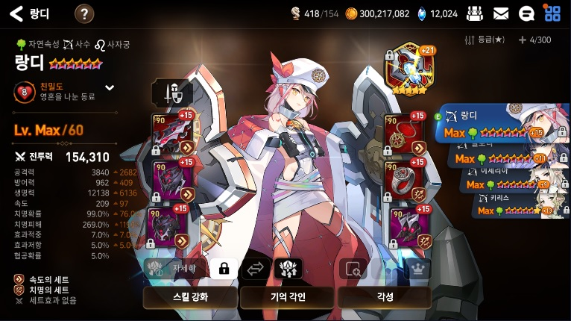
UI 분석
영웅 정보 UI
우측중단은 소유하고있는 영웅들의 리스트를
슬라이드 형식으로 넘길수 있게하여
모바일에서 터치후 드래그하는 방식으로
스크롤바 처럼 사용할수 있게 만들어놓음.
중단부에는 현재 선택된 영웅의 일러스트와
장착한 아이템들의 대략적인 정보가 표시되어
개략적인 내용을 파악하기 쉽게 해놓음.
좌측에는 해당영웅의 상세한 정보를 표기해
중앙부보다 상세한 정보를 보기 원하면
눈만 살짝 왼쪽으로 가도 볼수있게하여
유저의 편의성을 도모함.
하단부에는 해당 영웅을 강화할수 있는 UI로
가는 버튼들을 배치해놓아 로비UI와 같이
엄지손가락으로 클릭하기 편하게 해놓음.

Slide 4
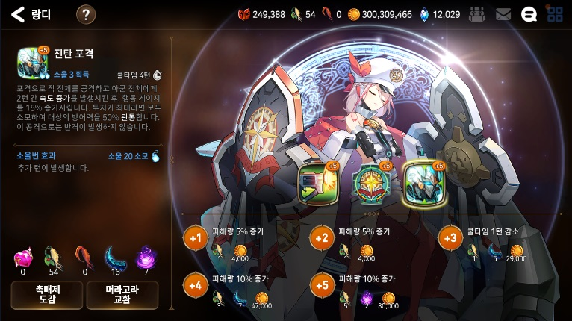
UI 분석
영웅 스킬 강화 UI
중앙부에는 강화하고싶은 스킬을 선택할수
있는 부분이 있고, 선택한 스킬의 강화상태와
강화에 필요한 재화들을 나열해놓아 한눈에
최대강화까지 필요한 재화를 알수있음.
좌측에는 현재 스킬의 효과를 표기해주고,
소유하고있는 재료중 강화에 필요한 재료만
정보를 받아와 표기해주기때문에 굳이
재료인벤토리를 찾아가서 볼필요없이
한눈에 볼수있어 플레이어의 UX를 긍정적으로
느끼게 할수있음.
좌측하단부에 필요한 재화를 어디서 어떻게
얻을수있는지에 대한 부분으로 넘어갈수있는
버튼이 있어 해당 재화가 부족할시 구하러가기
편하게 해놓음.

Slide 5
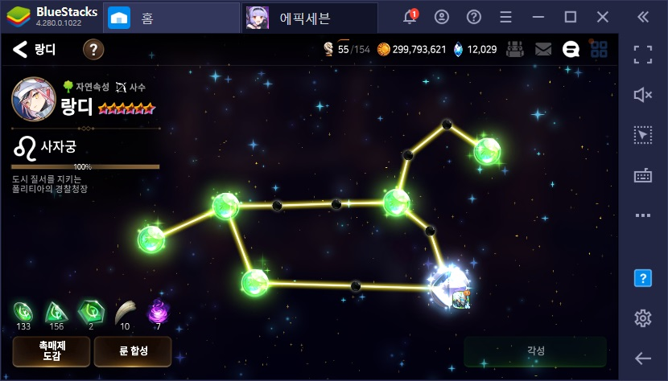
UI 분석
영웅 각성 UI
별자리 클릭전
별자리를 클릭하기전에는 현재 선택된 영웅의
속성에 맞는 별자리 강화에 필요한 재화들을
영웅스킬강화 UI처럼 좌측 하단부에
표기해주고, 30레벨 별자리(스킬강화되는
별자리)의 경우에는 강화되는 스킬의 아이콘을
작게 표기해주어 어떤 스킬이 강화되는지
알기 쉽도록 해주었음.
좌측에는 몇%나 각성되었는지 표기해줌.

Slide 6
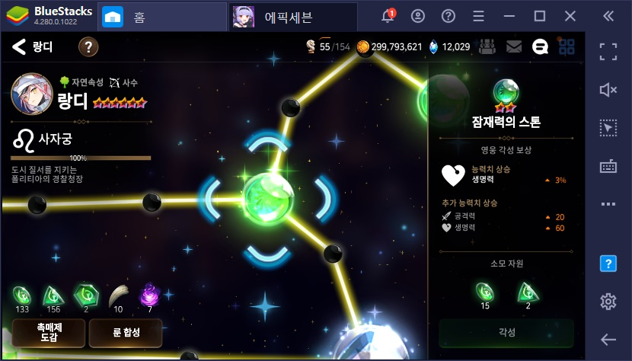
UI 분석
영웅 각성 UI
일반 별자리 선택시
스킬이 강화되는 별자리가 아닌 일반적인
별자리를 선택하였을경우에는
오른쪽에는 각성시 오르는 스텟과,
소모하는 자원, 드는 재화,
각성버튼을 함께 표기해두어 선택 후에는
오른쪽만 보더라도
각성에 관련된 정보를 한번에 볼수있어 좋음.

Slide 7
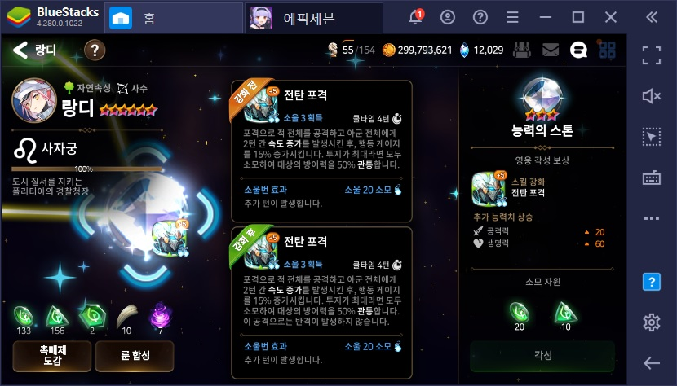
UI 분석
영웅 각성 UI
스킬 별자리 선택시
스킬이 강화되는 별자리인 경우에는
오른쪽에는 각성시 오르는 스텟과,
소모하는 자원, 드는 재화,
각성버튼을 함께 표기하고, 중단부에는
스킬이 어떻게 강화되는지 표기해주어
UI를 재활용하고 유저도 같은 UI를 보아서
익숙한 느낌을 준다.

